Slide 1
організаційно-педагогічні умови функціонування та розвитку безпечної школи у воєнний/повоєнний час
Виступ на педагогічній раді керівника групи психологічного розвантаження
Рибянцевої Наталії Іванівни
26.10.2023 р

Slide 2
Практичне застосування зони психологічного розвантаження в кабінеті безпеки у межах реалізації всеукраїнського інноваційного освітнього проєкту.
Проведення навчальних заходів що спрямовані на забезпечення безпеки освітнього середовища для учнів, вчителів, батьків і громадськості.

Slide 3
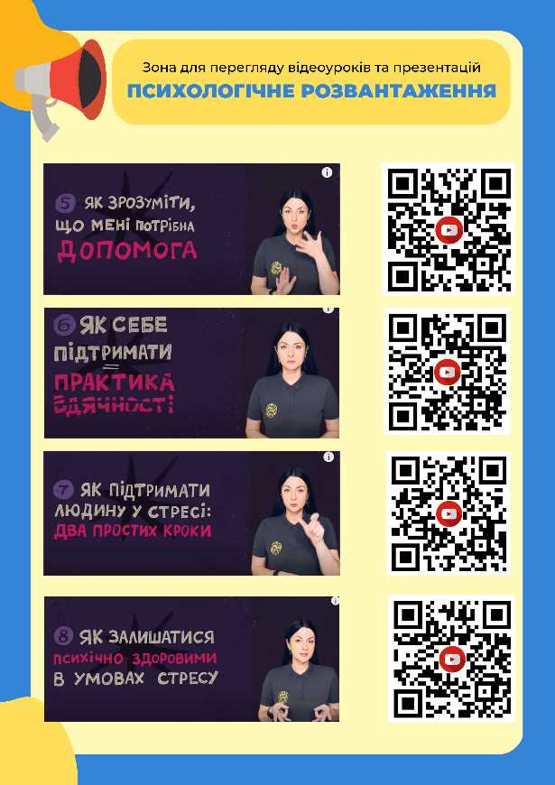


Slide 4
Навчально-методична збірка
(Автор - укладач - Горпинченко В.М., методист обласного методичного кабінету (безпеки життєдіяльності населення)
Навчально-методичні матеріали та збірки є ресурсом, який формує освітнє середовище зони психологічного розвантаження класів безпеки.
Подані у збірках алгоритми, дії, порядки, вправи, тренінги, творчі завдання тощо… спрямовані на забезпечення психологічного відновлення особистості, що знаходиться в процесі свого становлення і потерпає від різних вікових та соціальних проявів

Slide 5
ВЧИМОСЯ БЕЗПЕЦІ ГРАЮЧИСЬ. кросворди
(Автор - укладач - Горпинченко В.М., методист обласного методичного кабінету (безпеки життєдіяльності населення)
3
Ключове слово: радіація
Запитання:
1. Нестійкість ядер деяких атомів, їх здатність до самовільних перетворень, що супроводжуються випусканням іонізуючого випромінення.
2. Електромагнітне випромінення, аналогічне рентгенівським променям.
3. Стабільні і радіоактивні атоми хімічних елементів.
4. Потік позитивно заряджених частинок з великою іонізуючою здатністю, проникна здатність незначна.
5. Ядерна взаємодія атомного ядра з власними елементарними частинками.
6. Випромінювання (різноманітне), яке має високу енергію, іонізують і руйнують біологічний об'єкт.
7. Реакція, в результаті якої відбувається перетворення ядер або виділення вторинних частин.
 |  |  |  | 1
 |  |  | 2
 |  |  |  | 3
 |  |  |  | 4
5
 |  |  |  | 6
 |  |  |  | 7

Slide 6

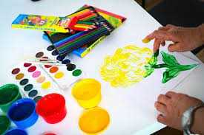
ВЧИМОСЯ БЕЗПЕЦІ ГРАЮЧИСЬ:
РОЗМАЛЬОВКИ

Slide 7
ВЧИМОСЯ БЕЗПЕЦІ ГРАЮЧИСЬ:
«ВЕСЕЛІ ТА СЕРЙОЗНІ
ТЕСТИ, ІГРИ, СИТУАЦІЇ»
Вчитись із захопленням – це цікаво. А вчитись безпеці з гумором, безпосередньо та нестандартно - це запорука стовідсоткового засвоєння навчального матеріалу. Адже ототожнюючи себе з героями ситуацій, запам'ятовуючи емоції, що при них виникають, обираючи модель поведінки в залежності від небезпекових обставин, учні підсвідомо закарбовують вивчене, що за потреби спрацьовує в реальних умовах.
Використовуємо:
ТЕСТИ
СИТУАТИВНІ ЗАВДАННЯ
ІГРИ – «БРЕЙН-РИНГ», «СИГНАЛЬНІ КАРТКИ», «ЗМОДЕЛЮЄМО СИТУЦІЮ…»

